Slide 1
Урок математики в 1 классе
Задачи на разностное сравнение чисел.
Бичарева
Анна Олеговна

Slide 2
5
6
4
2
3
2
4
1
3
4
1
5
1
2
2
10
9
4
6
6
3
7
3
4
5

Slide 3



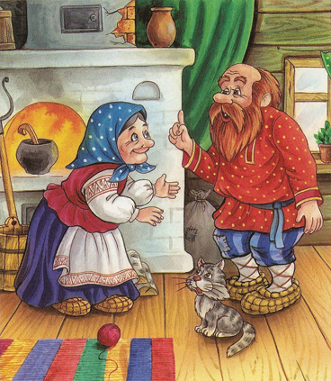


«Зарядка для ума»
2 + 7
- 8
+5
- 4
- 1
+ 6
- 3
= 4

Slide 4

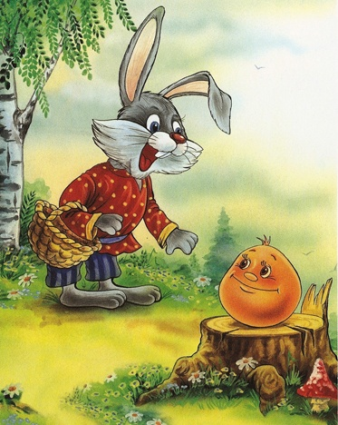
1.Что это за знаки?
Найди лишний.
<,
Ъ,
>
2. Поставь нужную
цифру.
4 > *
7 < *
(3, 2, 1…)
(8, 9, 10…)

Slide 5
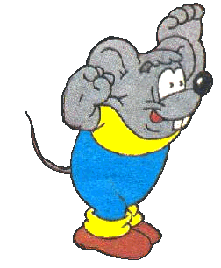
Самопроверка.
(Записать только ответы)
8
4
2
5
9
5 + 3 =
7 - 3 =
4 - 2 =
8 - 3 =
6 + 3 =

Slide 6

3-ряд
1 вариант
Укажите чётных чисел
2, 4, 6, 8, 10
2 вариант
Укажите нечётных чисел
1, 3, 5, 7, 9

Slide 7
Работа с геометрическими фигурами.

Slide 8
+
=
+
=
-
=
-
=

Slide 9
УСЛОВИЕ
ВОПРОС
РЕШЕНИЕ
ОТВЕТ

Slide 10

7

Slide 12
6
+
2
=
8
больше , чем
меньше , чем

Slide 13
На сколько больше
?
, чем
-
2
8
6
=
Ответ:
на 2 больше

Slide 14
На сколько меньше ,
,чем
?
-
6
2
8
=
Ответ:
на 2 меньше

Slide 15
На сколько больше
, чем ?
На сколько меньше ,
,чем
?
8 – 6 = 2

Slide 16


Кто прав?
8 – 6 = 2
Интересно!
УРА!
6 – 8 = 2

Slide 17
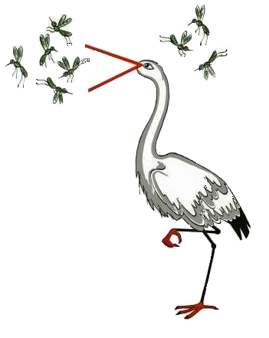
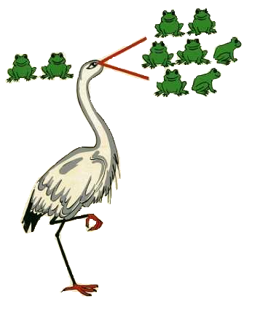
Вывод:
Чтобы узнать,
на сколько одно число
> или < другого,
надо из большего числа
вычесть меньшее.
8 – 6 = 2

Slide 18
Запись задачи
-
6 шт.
на > < ?
-
8 шт.
8 – 6 = 2 (шт.)
Ответ:
на 2 больше
,чем
на 2 меньше
,чем

Slide 19


Сравните выражения:
>
*
5 + 2 9 – 3
3 + 3 0 +7
8 – 4 2 + 3
<
*
<
*
! + ?

Slide 20
А теперь поиграем!
Игра «Цепочка»
+1
+2
-3
-1
5
6
8
5
4
-2
2
+4
+1
+3
6
10
9

Slide 21
Слагаемое | 4 | 2 | 4 | 6 |  | 3
Слагаемое | 1 |  | 3 | 1 | 2
Сумма |  | 3 |  |  | 5 | 3
6
5
4
2
8
2

Slide 22


Slide 23


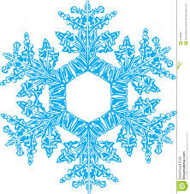






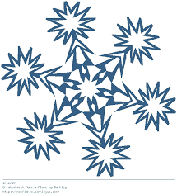
9
10
8
7
8
5+1+3
6+2+2
4+3+1
3+4+0
2+1+1+1+1
9-4
6+4
8-4
5+4
4+4
10
5
4
9
8

Slide 24
10
5
7
4
4
6
4
1
4
3
4
0
9
8
6
4
5
4
4
4
2

